Slide 1
Конфигурация Модуля Кластеризации при использовании в системе реального времени
На данный момент конфигурация Inputs находится в разделе ClusterModels, так как каждая модель требует определения своих входов

Slide 2
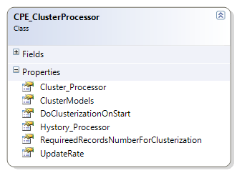
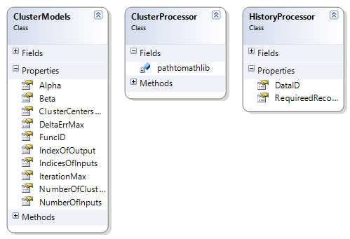
Пример декларации поля
List<List<int>> indices_of_inputs

